Slide 1

PEDİATRİK RİNOSİNÜZİTLER
DR.FATMA ŞİRİN TIRIŞ
EÜTF KULAK BURUN BOĞAZ HASTALIKLARI AD
EKİM, 2008

Slide 2
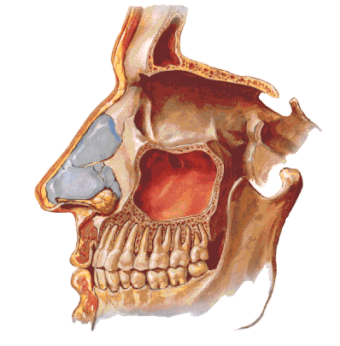
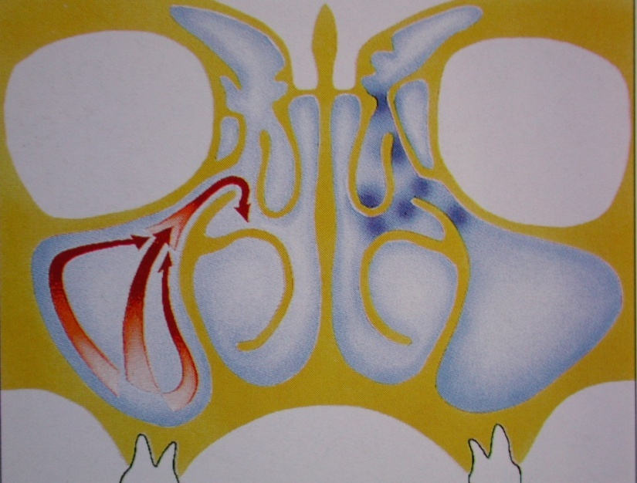
MAKSİLLER SİNÜS
Doğumda mevcut, 9 yaşında
erişkin boyutunda
1 yaşın altında
enfeksiyonu çok nadir
Ostiumu orta meaya
açılır

Slide 3
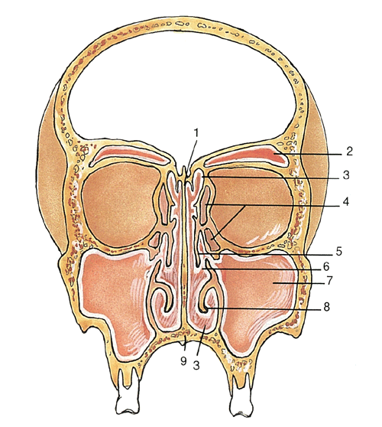
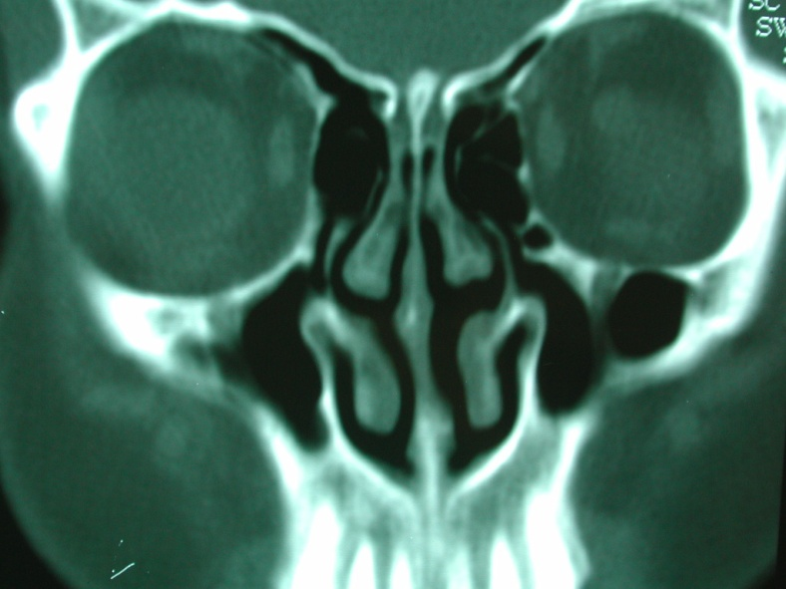
ETMOİD SİNÜSLER
Doğumda mevcut, 12 yaşında erişkin boyutunda
3-18
Her yaşta enfekte olabilir

Slide 4
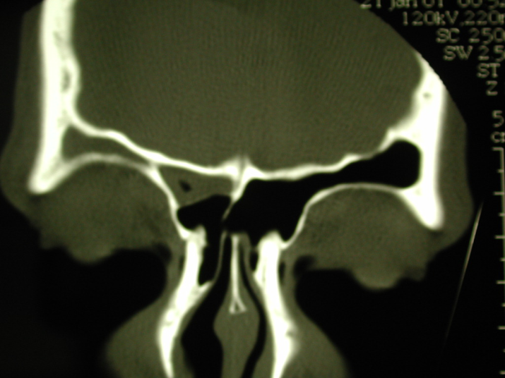
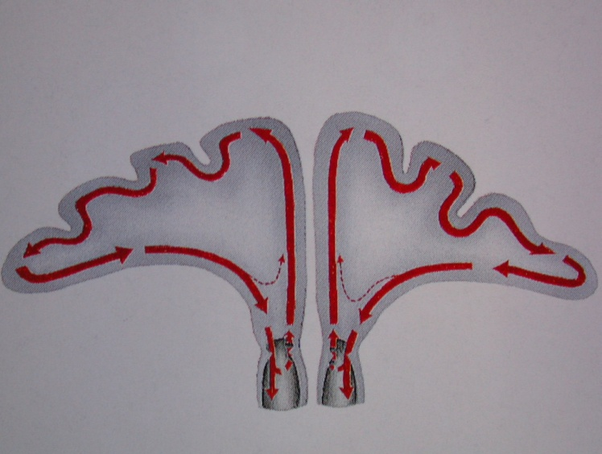
FRONTAL SİNÜS
Doğumda nadiren mevcut
2 yaşında görünür
20 yaşında erişkin boyutta

Slide 5
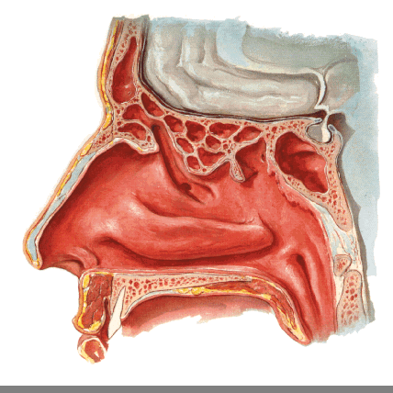
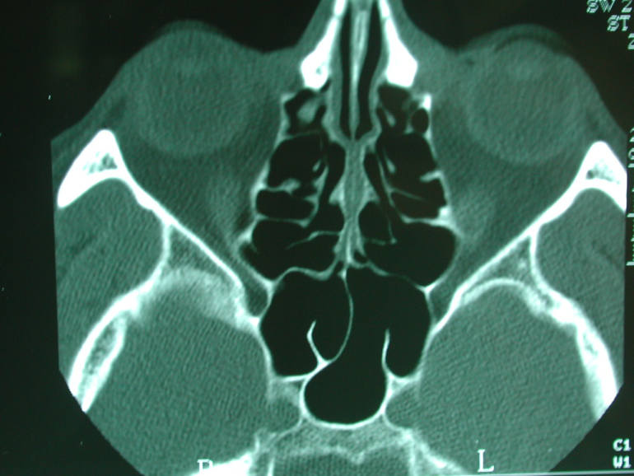
SFENOİD SİNÜS
Doğumda nadiren mevcut
8 yaşında görünür

Slide 6
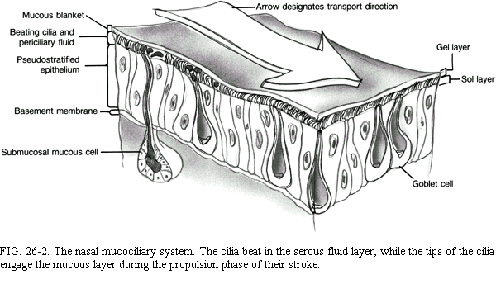
NAZAL MUKOSİLİER SİSTEM

Slide 7
PREDİSPOZAN FAKTÖRLER
İNFLAMATUVAR NEDENLER
MEKANİK NEDENLER
İNFLAMATUVAR NEDENLER MEKANİK NEDENLER
ÜSYE Koanal atrezi
Allerjik rinit Sinonazal polipler
Vazomotor rinit Septum deviasyonu
Barotravma Yabancı Cisim
Diş enfeksiyonları Tümör
Travma
Konka hipertrofileri
SİSTEMİK NEDENLER Adenoid hipertrofisi
İmmun yetmezlik
Silier diskinezi İLACA BAĞLI NEDENLER
Kistik fibrozis Antihipertansifler
Hipotiroidi Beta bloker kullanımı
Gastroözefageal reflü Aspirin intoleransı
Rinitis medikamentoza
Kokain kullanımı
SİSTEMİK NEDENLER
İLACA BAĞLI NEDENLER

Slide 8
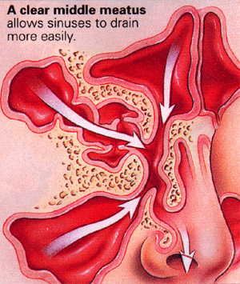
ÜSYE
En sık predispozan
Silier fonksiyon, mukozal defans ve sistemik immunite deprese

Slide 9
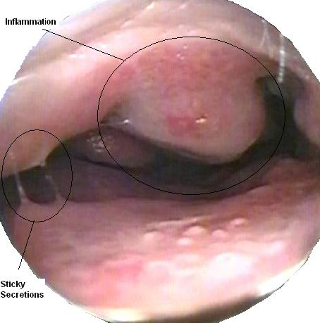
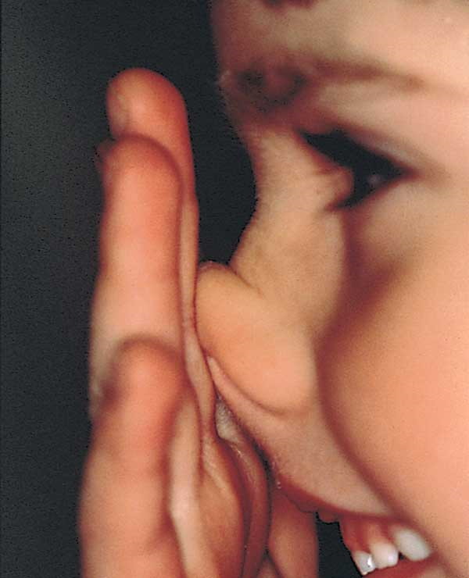
ALLERJİK RİNİT
2. en sık predispozan faktör
Allerjenlere duyarlı hastalarda sinonazal mukozal ödem

Slide 10
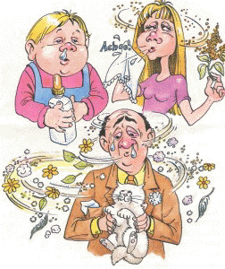
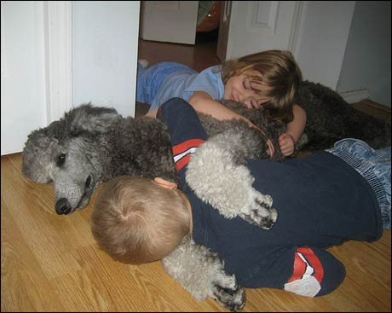

Slide 11
Ab kesilince semptomların
tekrar belirmesi
+
oral veya mukokütanöz
kandidiazis
+
rekürren enfeksiyonlar

Slide 12
İMMUN YETMEZLİK?

Slide 13
HUMORAL İMMUN YETMEZLİKLER
Sık görülen değişken immün yetmezlik (Common variable immune defficiency)
IgG alt grup eksikliği
Selektif antikor eksikliği
IgA eksikliği
X' e bağlı kalıtım gösteren agamaglobulinemi
Hiper IgM Hastalığı

Slide 14
İMMUN YETMEZLİK
TANI
İmmunglobulinlerin niceliksel ölçümü (IgA, IgG, IgM)
IgG alttiplerinin saptanması
tetanus ve pnömokok aşılarına yanıtların araştırılması
HIV araştırılması yapılmalı

Slide 15
SİLİER DİSKİNEZİ
Sinüslerde ve nazal kavitenin posterior 2/3 ünde pseudostratifiye kolumnar epitelyal hücreler
Silia sayısında azalma, anormal morfoloji, yetersiz işlev
Sonuç: bakterilerin temizlenmesinden sorumlu mukosilier fonksiyonunun bozulması
Tanı:biyopsi

Slide 16
SİLİER DİSKİNEZİ
Kronik rinosinüzit,
kronik bronşit ve bronşektazi
kronik ve rekürren otit öyküsü
PRİMER SİLİER DİSKİNEZİ

Slide 17
situs inversus
+
sinüzit
+ KARTAGENER
bronşektazi SENDROMU
+
İnfertilite

Slide 18
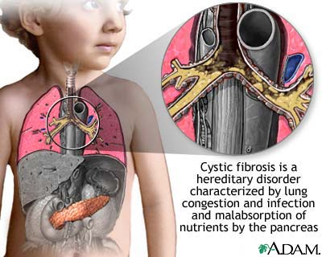
KİSTİK FİBROZİS
OR, NaCl pompa bozukluğu
koyu mukus
mukus tıkacı
ostiumda obstrüksiyon
sinüs içinde hipoksi
mukozada ödem ve inflamasyon
pansinüzit ve polipoid değişiklikler

Slide 19
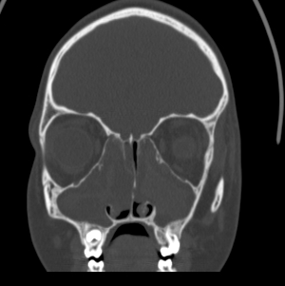
Nazal polip insidansı
%6-48
kronik sinüzit insidansı %50-100

Slide 20
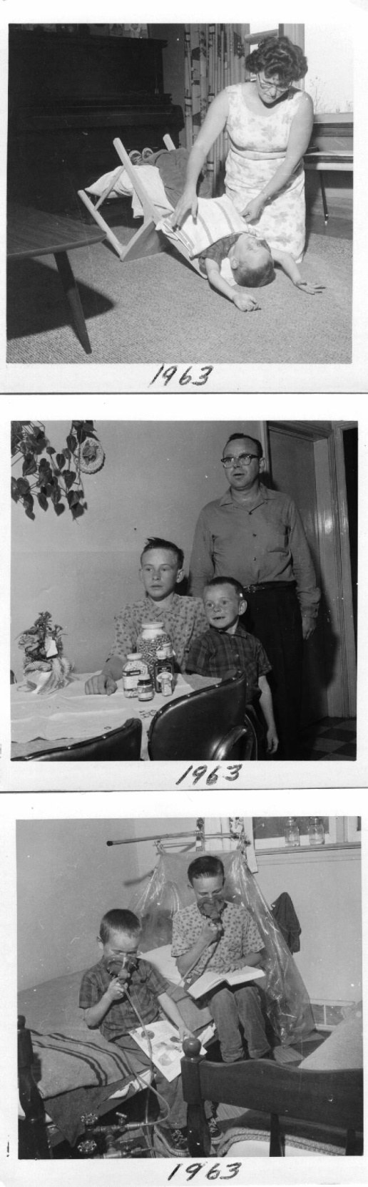
Akciğerlerini temizlemek için
Kistik fibroziste kullandığı ilaçlar
Oksijen desteği

Slide 21
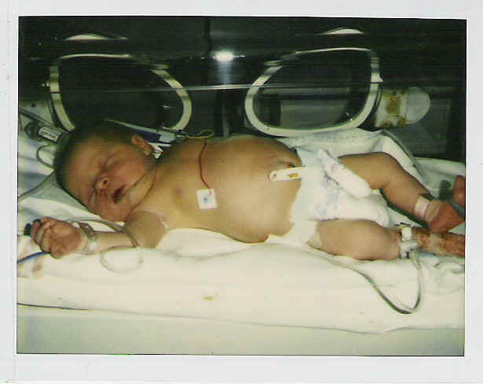
KİSTİK FİBROZİS
Pseudomonas aeroginosa
Staphylococcus aureus

Slide 22
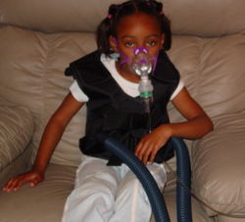
Tedavide steroid ile
yeterli cevap alınamazsa,
cerrahi (ESC uygun bir yöntem)
Cerrahi zor?
REKÜRRENS SIK

Slide 23
GASTROÖZEFAGEAL REFLÜ
Çocukların %50 sinde 2 yaşına kadar düzelen regürjitasyon öyküsü mevcut
Kronik sinüzit 2 yaşından sonra
Reflünün nazal kaviteye kadar ilerleyip mukoza irritasyonu yapması

Slide 24
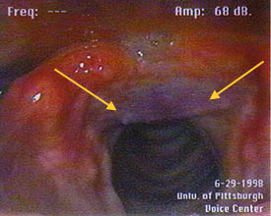
Mukozal irritasyon
direkt ya da OSS aktivasyonu ile
mukoza ödemi ve
ostium obstrüksiyonu

Slide 25
GÖRH vs KRONİK RİNOSİNÜZİT
FESC adayı olan çocuklara rutin olarak antireflü tedavi başlanmış ve bunların %68’inde sinüzit semptomlarında tam düzelme izlenmiş.
Bu hastaların %89’unda da sinüzit semptomlarında ileri derecede düzelme olduğu görülmüş.
Bothwell MR, Parsons DS ve ark. Outcome of Reflux Therapy on Pediatric Chronic Sinusitis. Otolaryngology Head and Neck Surgery. 1999; 121: 255-262.

Slide 26
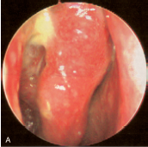
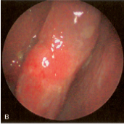
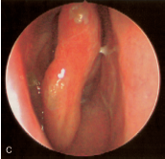
Yaşları 2-18 olan kronik rinosinüzitli olguların %63’ünde GÖRH saptanmış ve bu hastaların %79’unun rinosinüzit semptomları GÖRH tedavisine çok iyi derecede yanıt vermiş.
Phipps CD, Wood WE ve ark. Gastroeshophageal Reflux Contributing to Chronic Sinus Disease in Children. Arch Otolaryngol Head Neck Surg. 2000; 126: 831-836

Slide 27
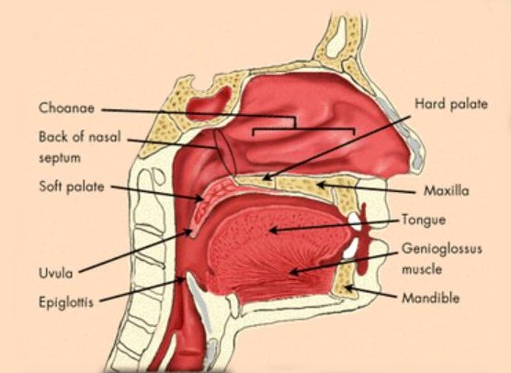
ADENOİD VEJETASYONU
Hem nazal hava akımını bozarak hem de enfeksiyon odağı

Slide 28
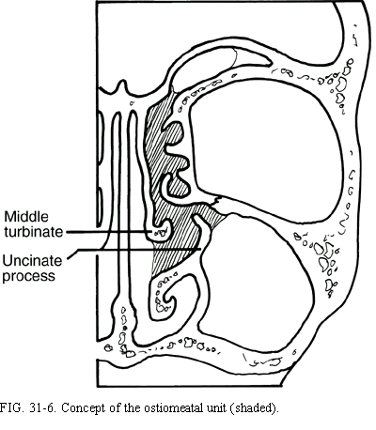
OSTEOMEATAL KOMPLEKS
  etmoid infundibulum
  hiatus semilunaris
  frontal recess
  etmoid bulla
  orta konka
  unsinat process

Slide 29
PATOFİZYOLOJİ
Ostiumun tıkanması
Hipooksijenasyon
Silier disfonksiyon / mukus kalitesinde azalma
Sekresyon retansiyonu / enfeksiyon

Slide 30
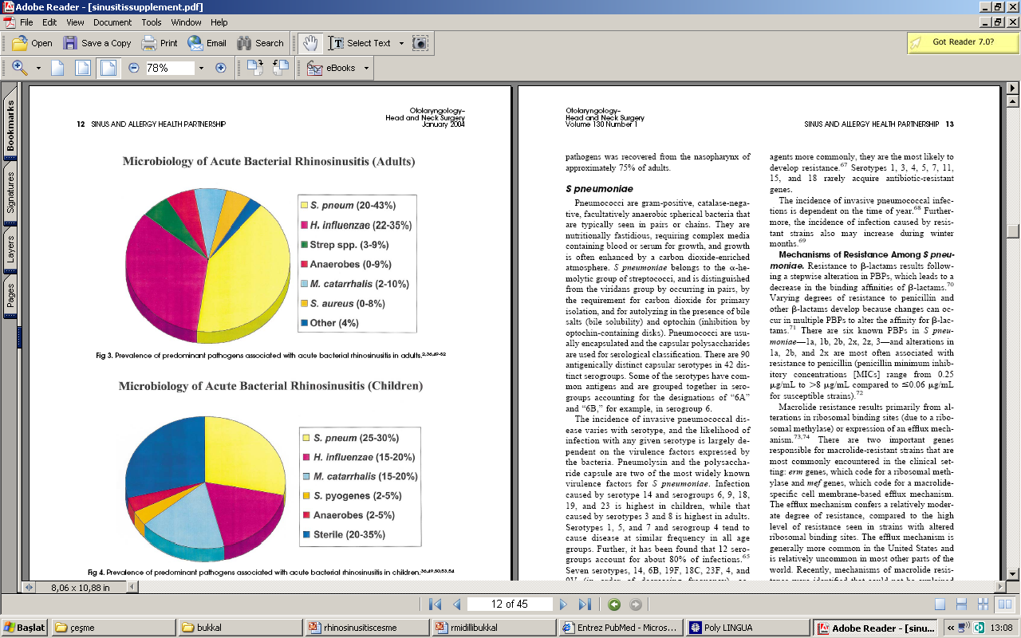
VİRÜSLER
Rhinovirüs
Parainfluenza
İnfluenza
Adenovirüs
BAKTERİLER
Streptococcus pneumonia
Hemophilus influenza
Moraxella catarrhalis
Streptococcus pyogenes
Anaerop
MANTARLAR
Aspergillus

Slide 31
TANI
Çocuklarda rekürren ve kr sinüzitlerde belirtiler tipik değil → tanı zor
Yılda 6-8 kez ÜSYE , semptomlar akut sinüzit ile karışır
Akut sinüzitte semptomlar >10 gün

Slide 32
Yaşa göre klinik değişken:
Küçük çocuklarda → nazal konjesyon ve burun tıkanıklığı en sık
Büyük çocuklarda postnazal akıntı, boğaz ağrısı

Slide 33
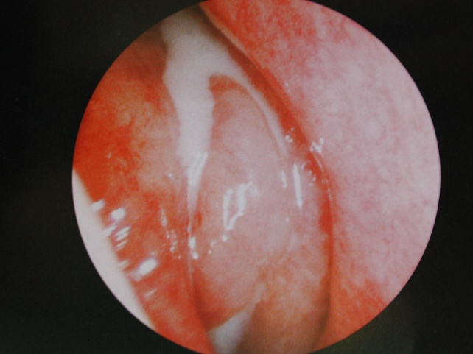
TANI
Majör faktörler
Nazal obstrüksiyon
Pürülan akıntı
Hiposmi/anosmi
Öksürük(öz.gece artan)
Minör faktörler
Yüzde ağrı/başağrısı
Ateş
Ağız kokusu
Diş ağısı
Halsizlik

Slide 34
RADYOLOJİ
  Komplike sinüzit
  Kronik, dirençli veya rekürren sinüzit
  Yüksek risk grubu hastalar (DM,Immunsupresif)

Slide 35
AKUT
SUBAKUT
KRONİK
REKÜRREN AKUT
4 hafta
4-12 hafta
12 hafta veya daha fazla
Her yıl 4 veya daha fazla atak

Slide 36
TEDAVİ
TIBBİ
1.Antibiyotikler
2.Dekonjestanlar
3.Antihistaminikler
4.Mukolitikler
5.Nazal irrigasyonlar

Slide 37
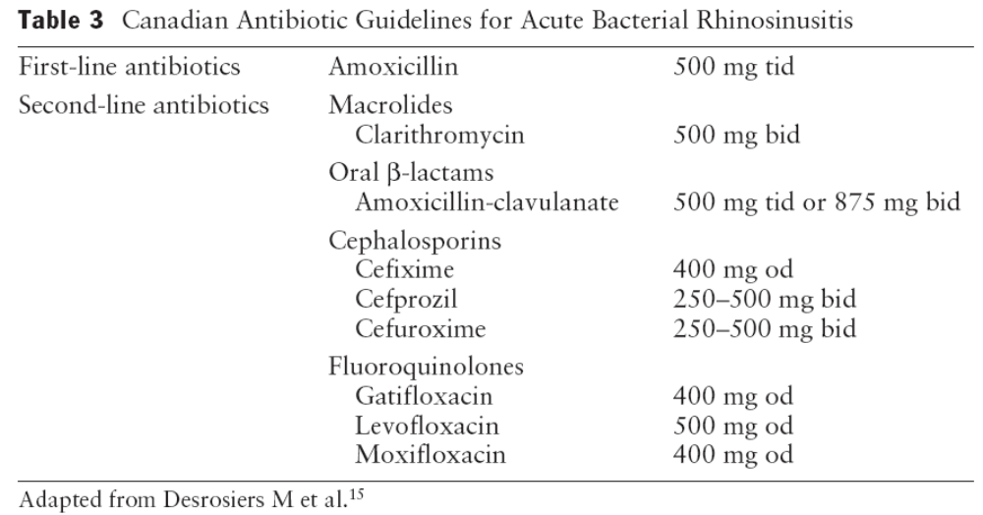

Slide 38
S. pneumoniae
%15 penisilline orta düzeyde direnç
%25 ise yüksek direnç
(Kaszuba et al., 2006)

Slide 39
7 gün içinde yanıt yoksa
direnç?
Ab değiştirilmeli

Slide 40
KOMPLİKASYONLAR
Orbital komplikasyonlar
Preseptal selülit
Orbital Selülit
Subperiostal abse
Orbital abse
Kavernöz sinüs trombozu
İntrakranial komplikasyonlar:
Serebral abse
Epidural abse
Subdural abse
Menenjit
Venöz sinüs tromboflebiti
Pott puffy tümörü
Diğer komplikasyonlar
Mukosel
Dakriosistit
Osteomyelit

Slide 41
ORBİTA KOMPLİKASYONLARI
Orbitaya yayılım
ven
arter
lenfatik
direkt (lamina papiracea)
Çocuklarda akut sinüzit komplikasyonu, erişkinlerde kr sinüzit komplikasyonu

Slide 42
PRESEPTAL ENFEKSİYONLAR
Erizipel, impetigo gibi deri enfeksiyonlarından sonra
Travma, laserasyon, yabancı cisimlerden sonra

Slide 43
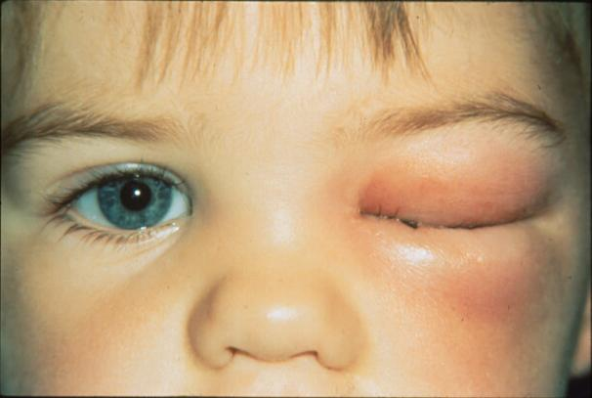
PRESEPTAL SELLÜLİT

Slide 44
POSTSEPTAL ENFEKSİYONLAR
%70-80inin orjini paranazal sinüsler
en sık etmoid
maksiller sinüs

Slide 45
Chandler ve arkadaşlarının yaptığı sınıflandırmaya göre:
Orbital inflamasyon(preseptal): venöz drenaj bozukluğuna bağlı göz kapaklarında ödem
Orbital sellülit:en sık sinüzit komplikasyonu, çocuklarda akut etmoidite bağlı
Subperiostal abse:orbita periostu ve kemik arasında abse, belirgin proptozis ve göz hareketlerinde kısıtlılık
Orbital abse:abse orbita içinde, ileri derecede proptozis+oftalmopleji
Kavernöz sinüs trombozu:Okulomotor,troklear, abdusens sinirlerinin etkilenmesi ile belirgin görme bozukluğu

Slide 46
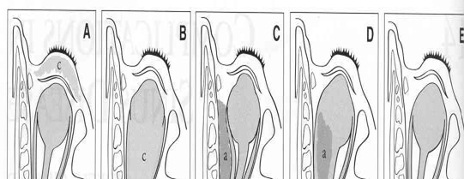
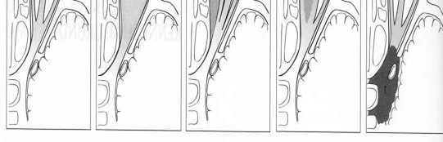

Slide 47
İNTRAKRANYAL
KOMPLİKASYONLAR

Slide 48
FRONTAL LOB ABSELERİ
sessiz klinik
KİB artışına bağlı bradikardi
papilla ödemi
ense sertliği
hipertansiyon

Slide 49
EPİDURAL ABSE
Sürekli künt başağrısı
Ani ateş yükselmesi,
BOS ta lökosit(-)

Slide 50
SUBDURAL ABSE
toksik tablo
mental değişiklikler
şiddetli başağrısı
nörolojik bozukluklar
papilla ödemi
BOS ta lökosit(+)

Slide 51
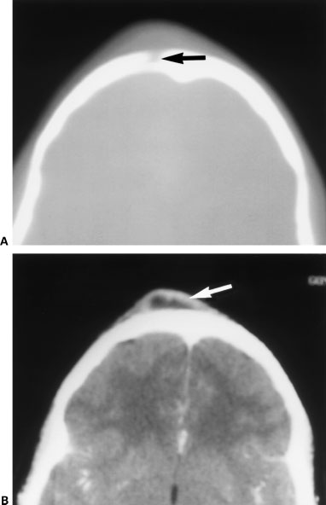
POTTS PUFFY TÜMÖR

Slide 52
CERRAHİ
Pediatrik kronik sinüzitin güncel tedavisi adenoidektomi
ESC
her ikisi birlikte
Birçok yazar ilk seçenek adenoidektomi önermekte
hem nazofarinks drenajı artacak, hem de bakteriler için rezervuar ortadan kalkacak

Slide 53
Ramadan tarafından 2004 te yapılan çalışmada; ESC+adenoidektomi:%87
tek başına ESC:%72
tek başına adenoidektomi:%57

Slide 54
Büyümede anahtar yapı
Cerrahide çıkarılma riski
Teknik zor (kavite dar, cerrahi aletler çok uygun değil)
Mukoza frajil → kanama
Yüz gelişiminde değişiklik

Slide 55
Çocuklarda sınırlı cerrahi önerilmekte
inferior unsinat prosesin çıkarılması, maksiller ostiumun açılması
anterior etmoidin açılması

Slide 56
ÇOCUKLARDA ESC ENDİKASYONLARI
1-MUTLAK ENDİKASYONLAR
Kistik fibrozis
Antrokoanal polip
İntrakranyal komplikasyonlar
Mukosel ya da mukopyosel
Dakriosistit
Optik kanal travmatik hasarı
Orbital abse
Fungal rinosinüzit
Meningoensefalosel
2-RÖLATİF ENDİKASYONLAR
Kronik rinosinüzit

Slide 57
CERRAHİ
ETKİ
  Revizyon oranı: 18-20%
  Ciddi komplikasyon: 0.2 to 0.6%
  Semptomların tekrarlaması
    Predispozan faktör yoksa: 93% (1 cerrahiden sonra)
    Predispozan faktör varsa: 80-85% efektif
    Komorbidite mevcut ise: <50% efektif
      Aspirin triadı
      İmmunyetmezlik
      Kistik fibrozis
      Allerjik Fungal Sinüzit

Slide 58
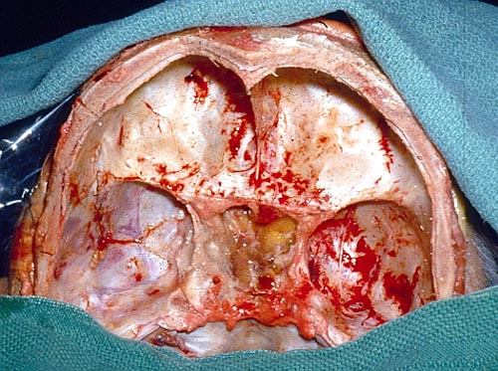
FUNGAL SİNÜZİT
Etiyoloji
  İmmunsupresif, DM
  Astım, atopi
  Aspergillus
  Mucormycosis
  Fungus
Belirtiler
  Nazal Polipozis
  Standart tedaviye dirençli pansinüzit
Labaratuvar bulguları
  Total IgE artışı
  Sinüs mukus değerlendirmesi: Charcot Leyden kristalleri, hif, eozinofil

Slide 59
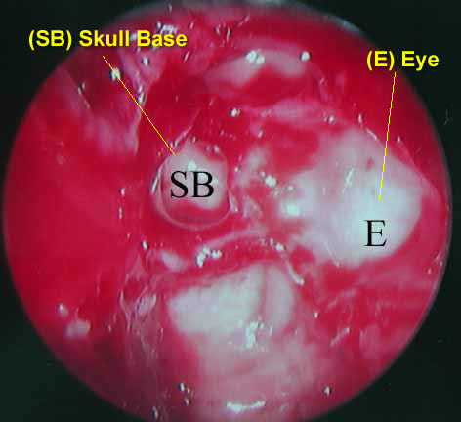
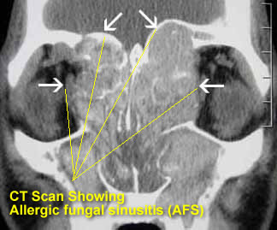
ALLERJİK FUNGAL SİNÜZİT
Hipersensitivite

Slide 60
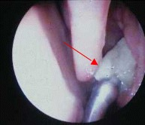
İNVAZİV FUNGAL SİNÜZİT

Slide 61
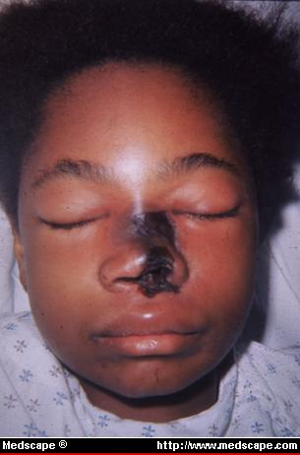
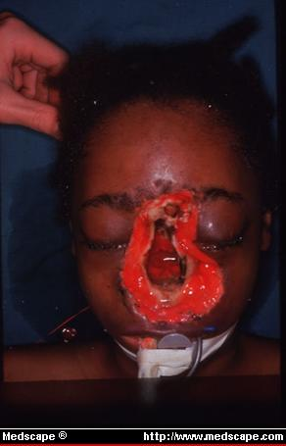
AKUT FULMİNAN FUNGAL SİNÜZİT

Slide 62
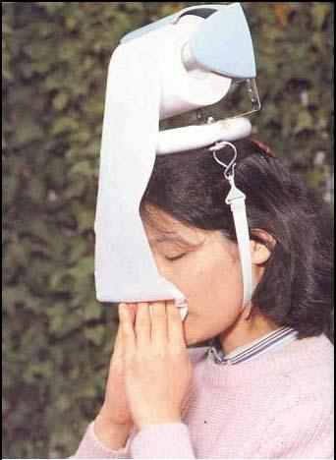
TEŞEKKÜRLER

